Slide 1


Отчёт о проведённых работах в ЖК Воробьев дом
Сентябрь 2022 года

Slide 2
Уважаемые жильцы и собственники помещений!
Мы подготовили для вас краткий отчет о выполненных Управляющей компанией работах в ЖК Воробьев дом за сентябрь 2022 года.
Ваши пожелания и предложения по обслуживанию ЖК просим направлять:
на почту info@uk-vd.ru, по телефону + 7 (495) 940-55-55 или через мобильное приложение «Домиленд».
С заботой о вас,
УК Воробьев дом

Slide 3
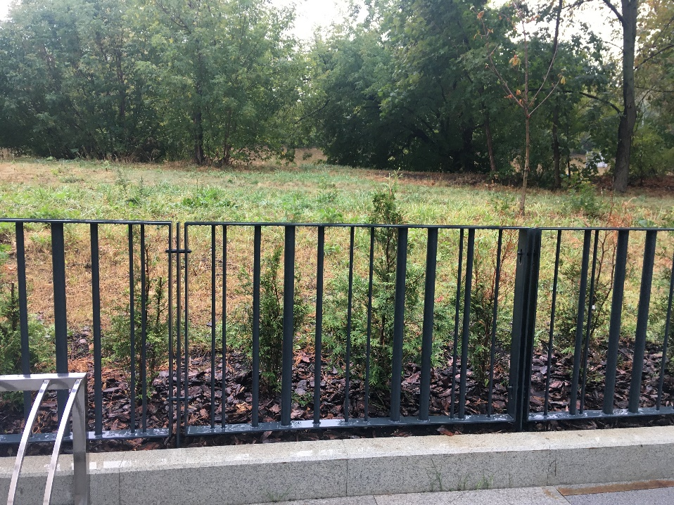
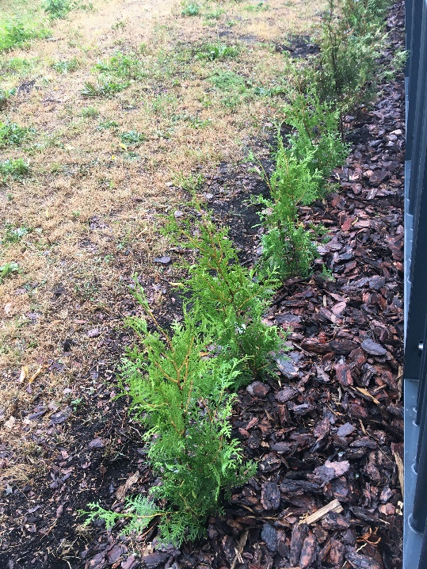
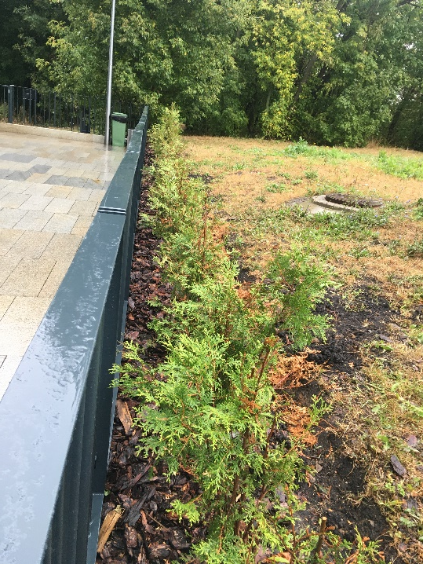
Обслуживание и уход за
декоративными растениями и газоном
Подкормка деревьев и кустов с внесением комплексного осеннего удобрения, полив из шланга приствольных кругов
Санитарная обрезка кустарников и хвойных растений
Прополка, рыхление, мульчирование почвы в зоне центральной клумбы
Полив из лейки и шланга растений центральной клумбы и клумб внутри скамеек
Подготовка почвы и посадка туй взамен погибших (12 шт). Осенняя подкормка, полив и прополка вокруг туй

Slide 4
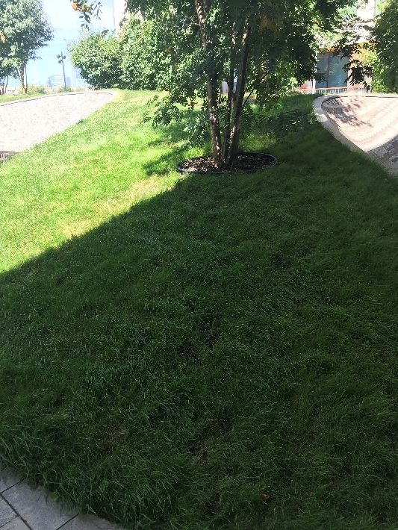
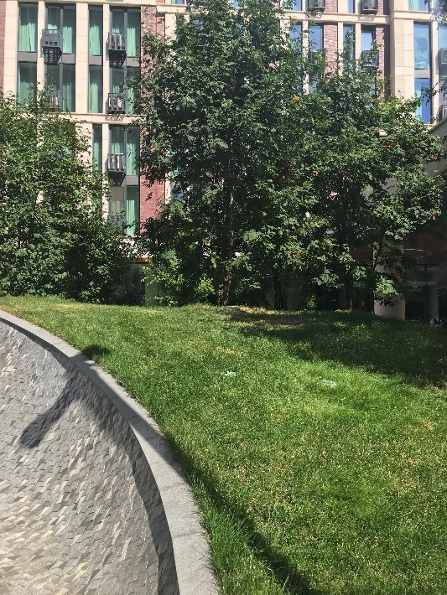
Обслуживание и уход за
декоративными растениями и газоном
Прополка от сорняков участков посадки гостевой стоянки, прочесывание и подкормка удобрением . Осенняя Подкормка растений живучки.
Покос газона. Подкормка газона комплексным осенним удобрением после скашивания
Обработка кроны калины , обрезка повреждений
Удаление с поверхности газона мусора и прочих загрязнений
Посадка дополнительных растений на центральной клумбе ( белый пион – 2 шт. ) полив из лейки

Slide 5
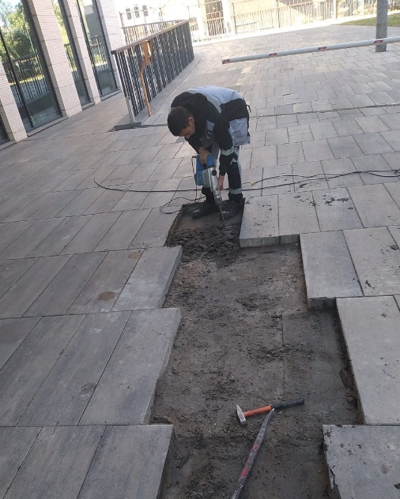
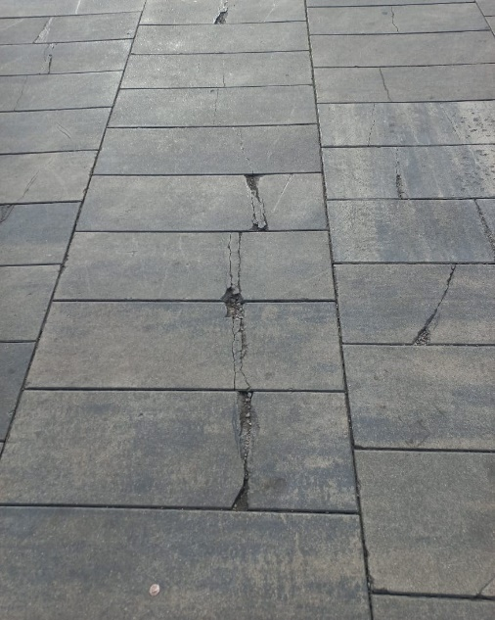
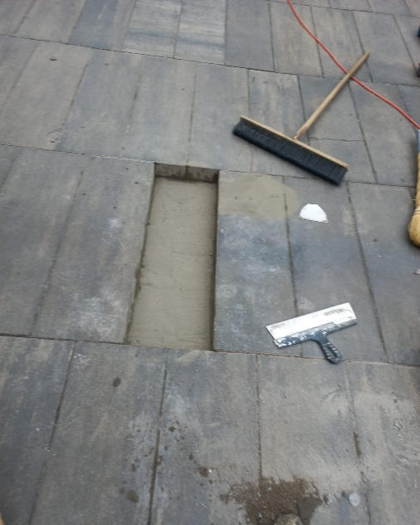
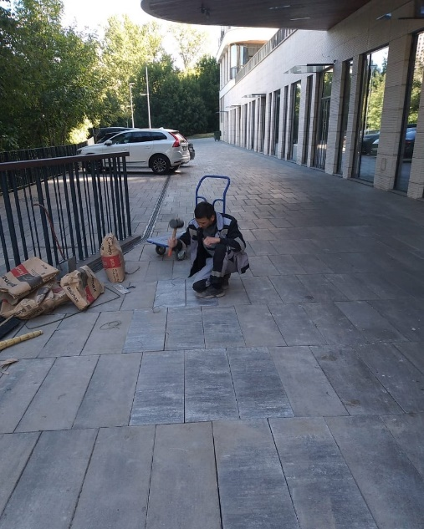
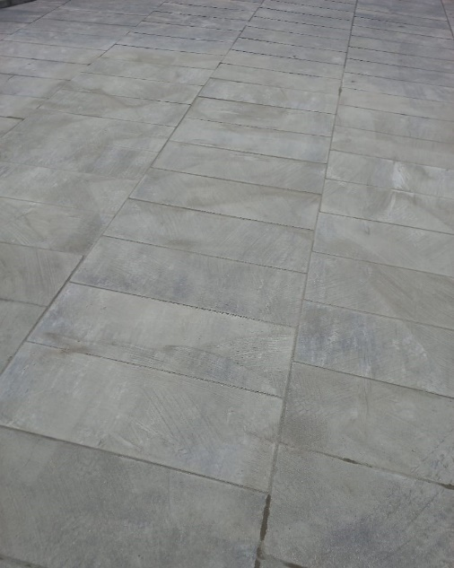
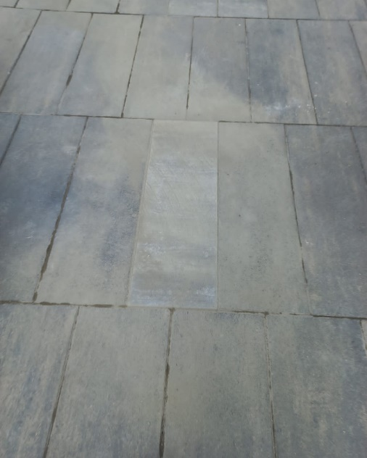
Замена тротуарной плитки

Slide 6
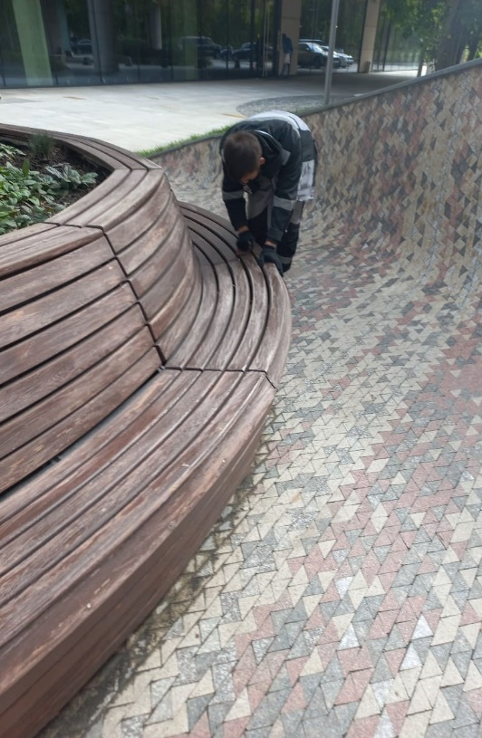
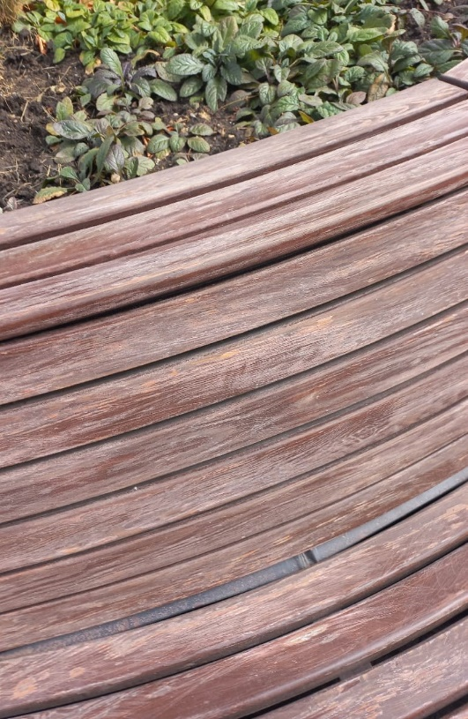
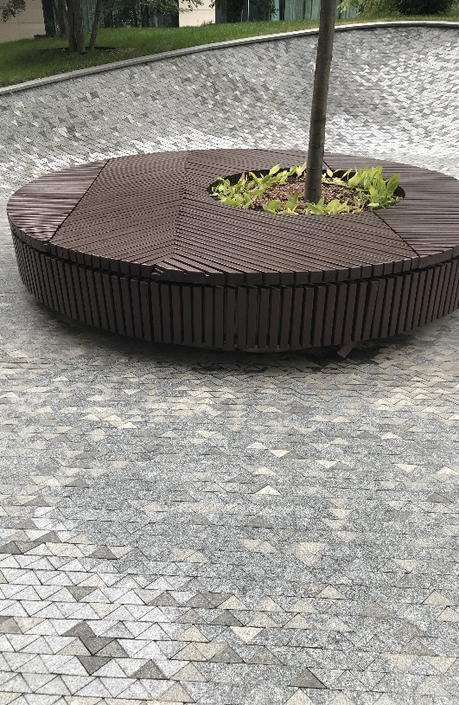
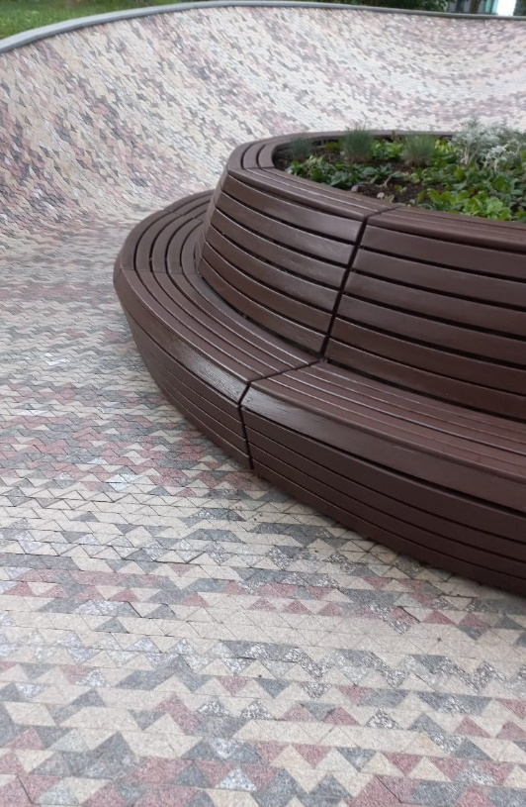
Покраска скамеек
Было:
Стало:

Slide 7
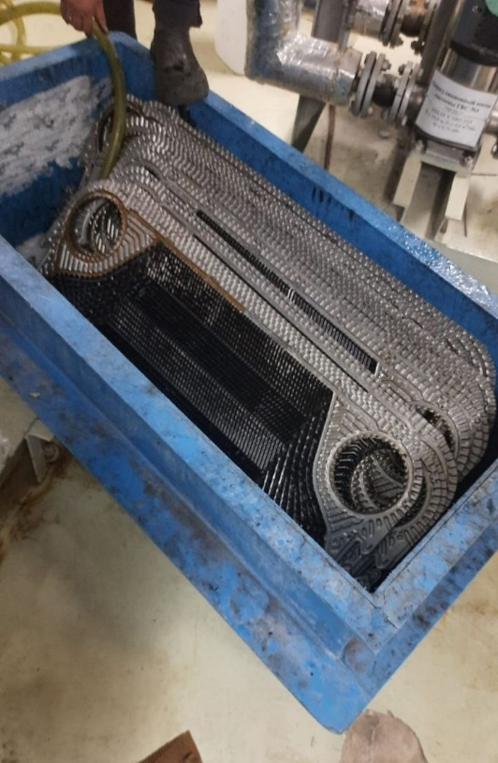
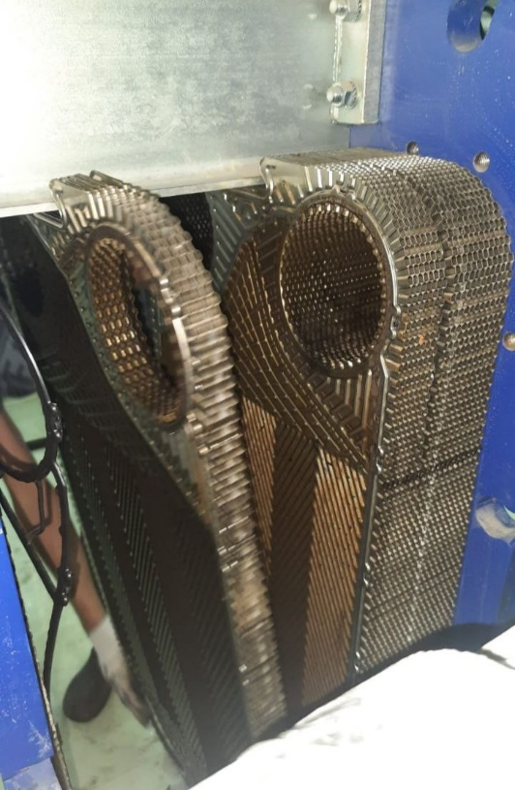
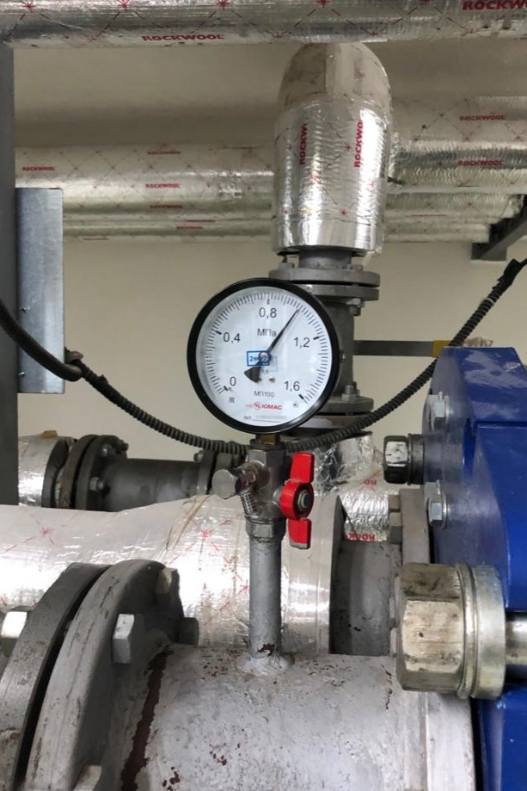
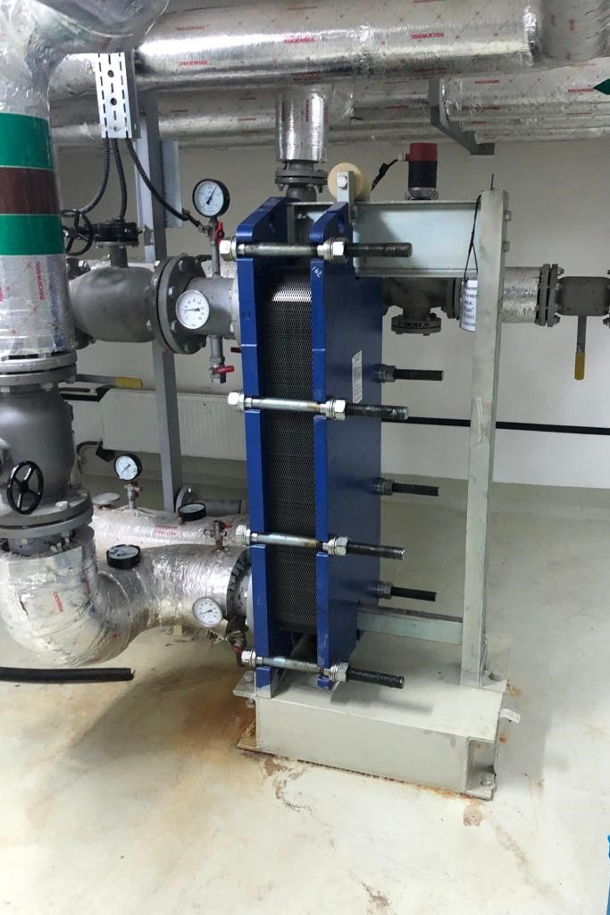
Ремонт теплообменника, замена пластин теплообменника и прокладок
Было:
Стало:

Slide 8
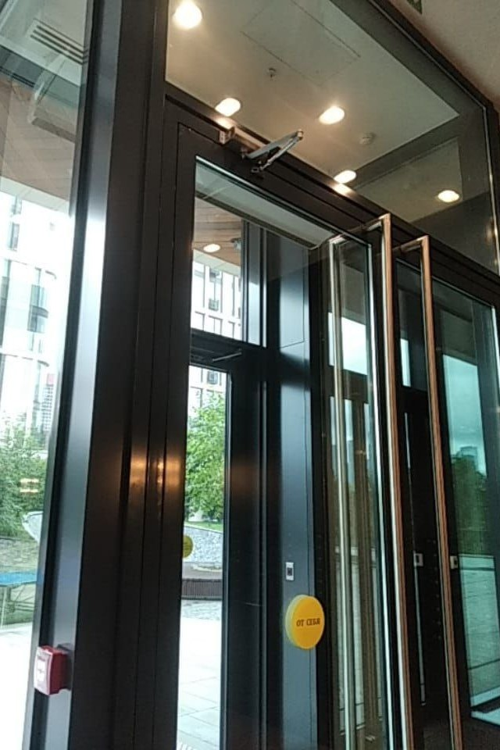
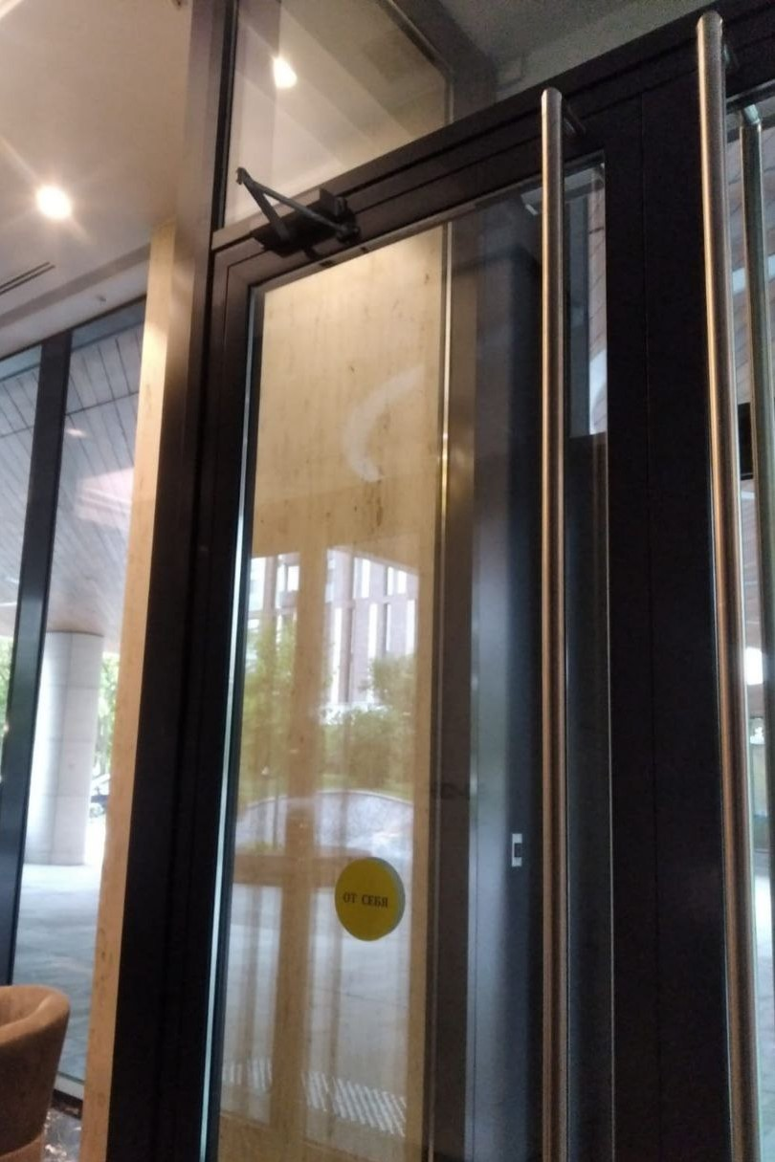
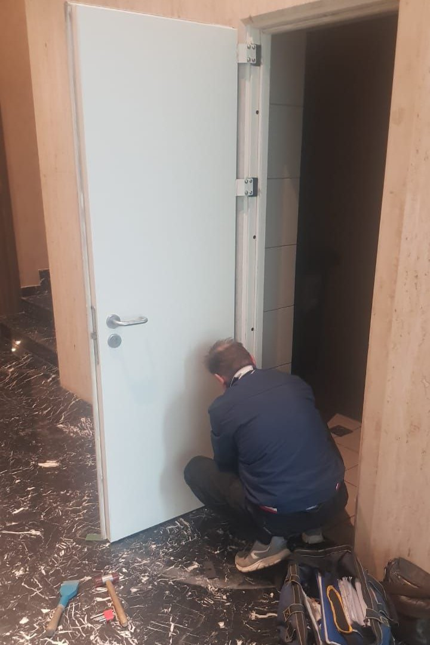
Произведена регулировка петель и доводчиков деверей в местах общего пользования

Slide 9
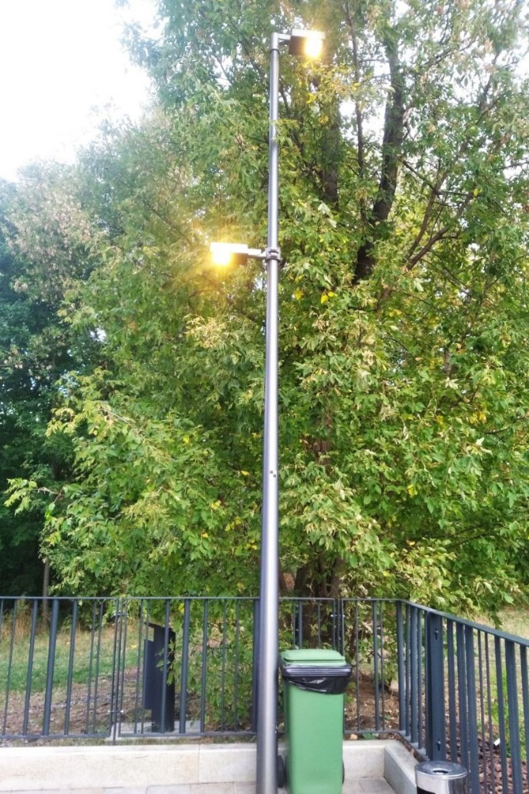
Восстановлено уличное освещение

Slide 10
Вывоз мусора
Организовали ежедневный сбор и вывоз хозяйственно-бытовых отходов. Ведём раздельный сбор мусора. Строительный мусор вывозится по отдельным заявкам.
 | 2022 год | в т. ч. сентябрь 2022 года
Бытовой мусор | 613,3 м³ | 72 м³
в т.ч. РСО | 9,6 м³ | 0 м³
Строительный мусор | 288 м³ | 40 м³
Всего | 910,9 м³ | 112 м³
Утилизация элементов питания | 10 кг | 10 кг

Slide 11
Инженерно-техническое обеспечение
Выявлены и исправлены поломки в 56 светильниках внутреннего освещения, заменено 28 ламп и 16 стартеров
Осмотрено 75 светильников аварийного освещения, заменено 19 ламп, 18 стартеров
Завершена подготовка к отопительному сезону, ремонт теплообменника, запущена подача теплоносителя в отопительные приборы
Заменены жесткие диски системы видеонаблюдения
Очистка дренажных приямков технического этажа
Техническое обслуживание доводчиков входных дверей
Техническое обслуживание ворот паркинга
Ремонт стояка горячего водоснабжения в подъезде №3 (восстановлено водоснабжение)

Slide 12
Работа с заявками
За сентябрь 2022 года выполнили 454 заявок через систему «Домиленд»
Тип заявки | 2022 год | в т. ч. сентябрь 2022 года
Пропуск | 3049 | 383
Диспетчерская служба (в т. ч. аварийные заявки) | 437 | 71
Всего | 3486 | 454

Slide 13
Аварийные заявки
Кроме заявок на восстановление подачи электричества в помещения (выбило УЗО), иных аварий не было.

Slide 14
Услуги консьержей
За истекший период консьержи стремились создать комфортные условия для жильцов ЖК Воробьев дом: оказывали помощь в принятии заказов, корреспонденции и сопровождали гостей.
График работы: ежедневно 9:00-21:00
 | 2022 год | в т.ч. сентябрь 2022 года
Всего выполнено заявок (сопровождение гостей, прием заказов и т.д.) | 17 642 | 2 276

Slide 15
Уборка здания и территории
В сентябре выполнили следующие работы (кроме ежедневных работ):
Вид уборки | Место уборки
Влажная уборка светопрозрачных конструкций с внутренней и наружной стороны с использованием спец. средств для мытья окон | Подъезды №№ 1, 2 и 3
Удаление пыли из напольных конвекторов с помощью пылесоса | Подъезды №№ 1, 2 и 3
Влажная уборка мусорокамер на высоте выше 2 м. и проливка трапов с дез. средством | Подъезды №№ 1, 2 и 3
Мытье светопрозрачных конструкций с помощью альпинистов | Подъезды №№ 1, 2 и 3
Прочистка желобов в паркинге и приямков | Паркинг (уровень №№-1 и -2)
Прочистка желобов по периметру | Подъезды №№ 1, 2 и 3
Окраска уличных люков | Придомовая территория
Мытье и сушка ковриков лифтов | Подъезды №№ 1, 2 и 3

Slide 16
Фонд капитального ремонта
Сентябрь 2022 года
Остаток средств на начало периода | 24 205 621,81 ₽
Всего поступило | 595 004,71 ₽
Всего потрачено | 0,00 ₽
Остаток средств | 24 800 626,52 ₽
Справочно: задолженность собственников в фонд капитального ремонта | 1 033 384,30 ₽

Slide 17
Планы на октябрь 2022 года
Инженерные системы | Клининг и придомовая территория
Сезонный осмотр общего имущества МКД | Комплексная уборка ковриков в тамбурах вестибюля
Восстановление работы насосов теплоснабжения | Шлифовка пола коридоров с использованием роторной машины
Ремонт стояка ГВС в подъезде №2 | Сборка и складирование теннисных столов
Ремонт гидроизоляции на кровле | Подготовка территории к зимнему сезону
Замена приводов огнезащитных клапанов | -

Slide 18

СПАСИБО ЗА
ВНИМАНИЕ
С заботой о вас

